Slide 1
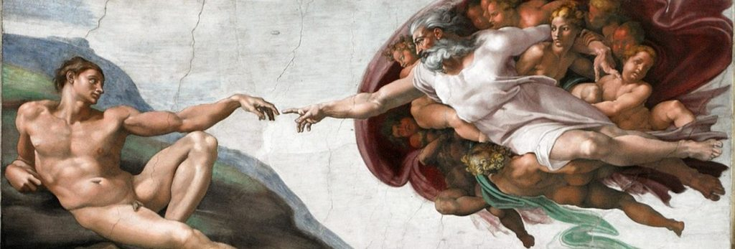
CH.2. LA CREATION

Slide 2
2. L’ACTE CREATEUR DE DIEU
2.1. Un acte spécifique de Dieu
Un acte sans analogie
Sortir de la logique de causalité
Penser en termes de don
2.2. Un acte où Dieu s’engage
2.3. Un acte libre source de liberté
3. L’HOMME EN SITUATION DE REPONSE
3.1. Se reconnaître créature face au Créateur
3.2. Habiter le monde humainement

Slide 3
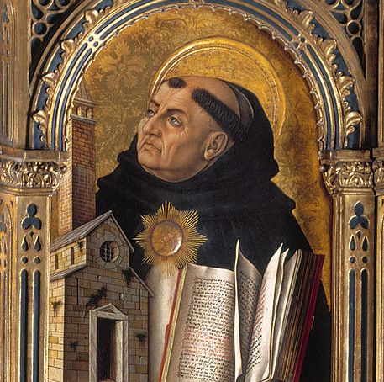
« Ainsi, la création n’est rien d’autre qu’une certaine relation à Dieu avec de la nouveauté d’être. »
(De Potentia III, 3)

Slide 4
2. L’ACTE CREATEUR DE DIEU
2.1. Un acte spécifique de Dieu
Un acte sans analogie
Sortir de la logique de causalité
Penser en termes de don
2.2. Un acte où Dieu s’engage
2.3. Un acte libre source de liberté
3. L’HOMME EN SITUATION DE REPONSE
3.1. Se reconnaître créature face au Créateur
3.2. Habiter le monde humainement

Slide 5
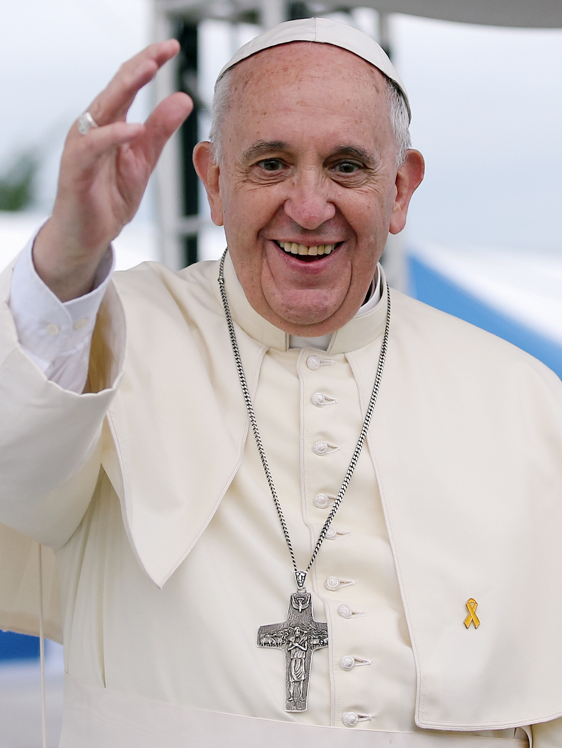
« Pour la tradition judéo-chrétienne, dire “création”, c’est signifier plus que “nature”, parce qu’il y a un rapport avec un projet de l’amour de Dieu dans lequel chaque créature a une valeur et une signification. La nature s’entend d’habitude comme un système qui s’analyse, se comprend et se gère, mais la création peut seulement être comprise comme un don qui surgit de la main ouverte du Père de tous, comme une réalité illuminée par l’amour qui nous appelle à une communion universelle.»
(Laudato si’, 76)

Slide 6
« Par la parole du Seigneur les cieux ont été faits » (Ps 33, 6). Il nous est ainsi indiqué que le monde est issu d’une décision, non du chaos ou du hasard, ce qui le rehausse encore plus. Dans la parole créatrice il y a un choix libre exprimé. L’univers n’a pas surgi comme le résultat d’une toute puissance arbitraire, d’une démonstration de force ni d’un désir d’auto-affirmation. La création est de l’ordre de l’amour. L’amour de Dieu est la raison fondamentale de toute la création : « Tu aimes en effet tout ce qui existe, tu n’as de dégoût pour rien de ce que tu as fait ; car si tu avais haï quelque chose, tu ne l’aurais pas formé » (Sg 11, 24).

Slide 7
Par conséquent, chaque créature est l’objet de la tendresse du Père, qui lui donne une place dans le monde. Même la vie éphémère de l’être le plus insignifiant est l’objet de son amour, et, en ces peu de secondes de son existence, il l’entoure de son affection. »
(Laudato si’,77)

Slide 8
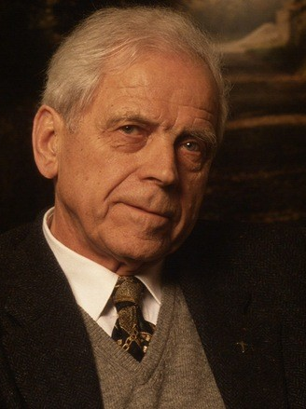
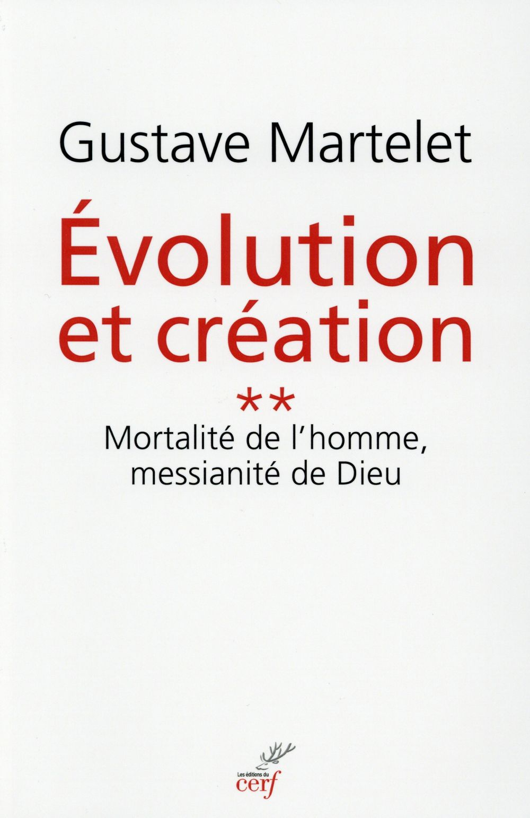
Dieu crée ex amore

Slide 9
2. L’ACTE CREATEUR DE DIEU
2.1. Un acte spécifique de Dieu
2.2. Un acte où Dieu s’engage
Un Dieu parfait et transcendant
Mais un Dieu affecté
Le retrait de Dieu de sa création
2.3. Un acte libre source de liberté
3. L’HOMME EN SITUATION DE REPONSE
3.1. Se reconnaître créature face au Créateur
3.2. Habiter le monde humainement

Slide 10
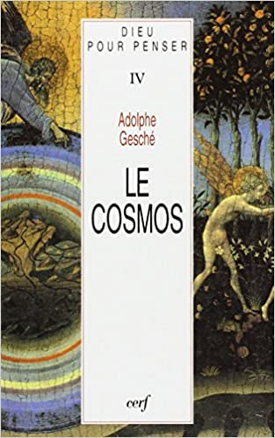
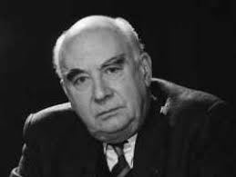
Adolphe Gesché (1928-2003)

Slide 11
Adolphe Gesché, Le cosmos, Cerf, 1994, p. 40-42
« Le secret ultime de la gratuité, la gratuité de la gratuité, la surabondance du don, le surcroît d’un geste ne sont-ils pas, ne seraient-ils pas, précisément, de donner à l’autre que je puisse être affecté par lui ? Il y aurait dans le geste créateur, non simplement position de l’autre, mais « contre-position » de soi : Dieu accepte d’être atteint par ce qu’il crée.

Slide 12
Au reste, créer n’est-il pas plus que faire ? Créer, c’est susciter des créateurs, des êtres capables à leur tour d’être des sujets, donc de donner. En créant, et cela parce que ce don est véritable don, Dieu va jusque-là. On écarterait d’ailleurs ainsi l’image d’un Dieu « paternaliste » ou d’un Dieu d’amour condescendant, qui écarte tout désir de retour. L’amour ignorerait-il ce mouvement ? Ce serait mal le comprendre. Le secret ultime d’un don est qu’il constitue l’autre en capacité, à son tour, de se poser en sujet capable de donner.

Slide 13
N’est-il pas, ne serait-il pas aussi grand, de la part de Dieu, de recevoir que de donner ? De recevoir en donnant ? De donner en recevant ? Loin de nos distinctions manichéennes, donner ne serait-il pas en même temps recevoir ? Tel serait le ressort de la gratuité.
(…) Nous aurions ainsi la possibilité de poser un Dieu « sensible », « muable », atteint, concerné par sa création, mais bien sûr quia ipse voluit, parce qu’il l’a voulu (ce qui préserve son immutabilité ontologique et de droit), loin des interdits que notre philosophie ou notre théologie lui opposent.

Slide 14
Mais au fait, quelle philosophie et quelle théologie ? Sans doute celles qui ne sont pas capables de penser au-delà des catégories de causalité et de nécessité. Mais non pas une philosophie et une théologie prenant enfin au sérieux, et spéculativement au sérieux, le Dieu de la Bible judéo-chrétienne.

Slide 15
Il me semble en tout cas que c’est la logique même de la transcendance et de l’indépendance de Dieu (que la scolastique voulait préserver), mais de cette transcendance et de cette indépendance exprimées en termes de don, qui « impose » de montrer que le mystère profond de la gratuité dans la création est de donner, et non pas en despote arbitraire (fût-il bon), mais en donateur vulnérable, dotant sa créature d’une capacité de le toucher et s’accordant à lui-même la capacité de l’être. Sans quoi, y a-t-il vraiment gratuité ? Et donc création ?

Slide 16
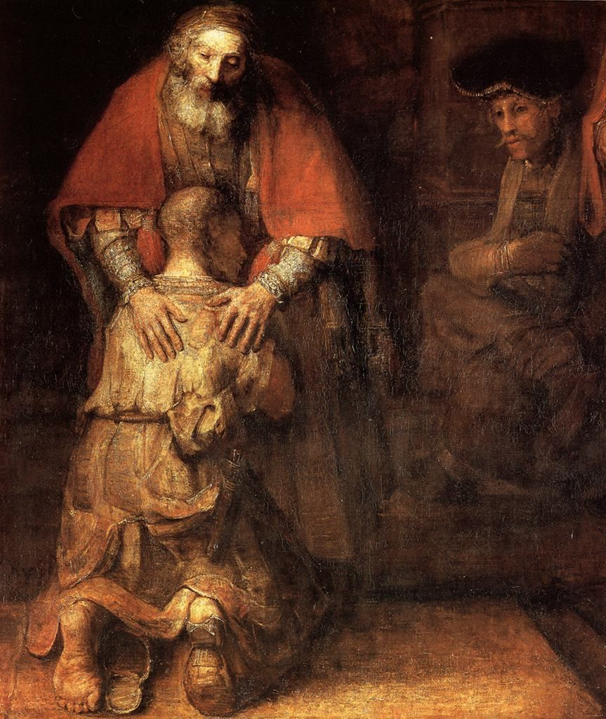
Rembrandt, Le retour du fils prodigue,
1668, Musée de l’Ermitage

Slide 17
Voilà donc en quoi, entre bien d’autres choses d’ailleurs, la théologie de la création pourrait nous enseigner sur Dieu. Voilà sans doute aussi en quelles perspectives il faudrait repenser le problème de l’immutabilité et de la mutabilité de Dieu. À mi-chemin entre une immutabilité absolue, terrifiante au fond, et une mutabilité qui ferait perdre à Dieu toute consistance, il y a à retrouver un terme plus éthique que physique, celui de fidélité, et qui est encore un des secrets du don et de la gratuité. »

Slide 18
« L’amour du Seigneur, sans fin je le chante ; ta fidélité, je l’annonce d’âge en âge. Je le dis : c’est un amour bâti pour toujours ; ta fidélité est plus stable que les cieux. » (Ps 88/89)

Slide 19
tsimtsoum

Slide 20
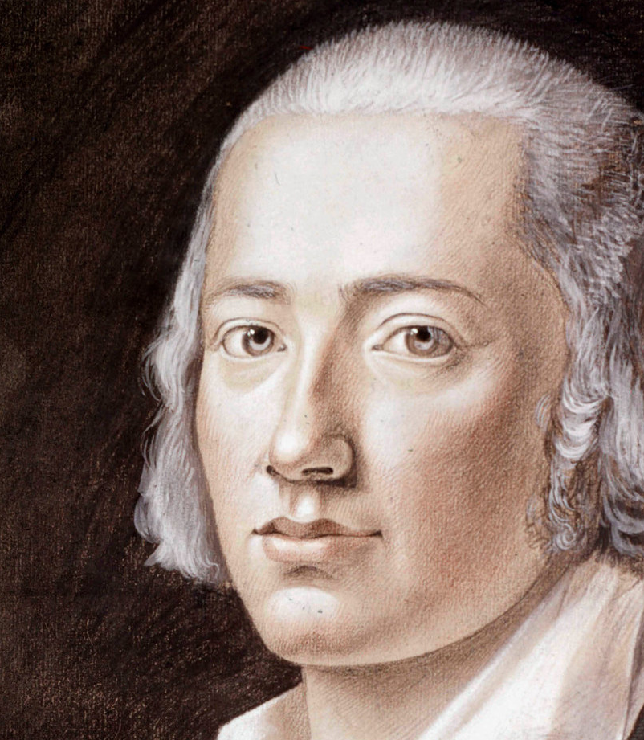
« Dieu a fait l’homme comme la mer les continents, en se retirant. » (Hölderlin )

Slide 21
2. L’ACTE CREATEUR DE DIEU
2.1. Un acte spécifique de Dieu
2.2. Un acte où Dieu s’engage
2.3. Un acte libre source de liberté
L’autonomie du créé
L’homme créé co-créateur
3. L’HOMME EN SITUATION DE REPONSE
3.1. Se reconnaître créature face au Créateur
3.2. Habiter le monde humainement

Slide 22
Adolphe GESCHE, Le cosmos, Cerf, 1994
« Dieu, précisément, a voulu un cosmos qui ne soit pas pure dictée, mais espace de possibilités internes et de liberté inventive. Il y va de la consistance propre du cosmos reconnu pour lui-même. » (p. 74-75)

Slide 23
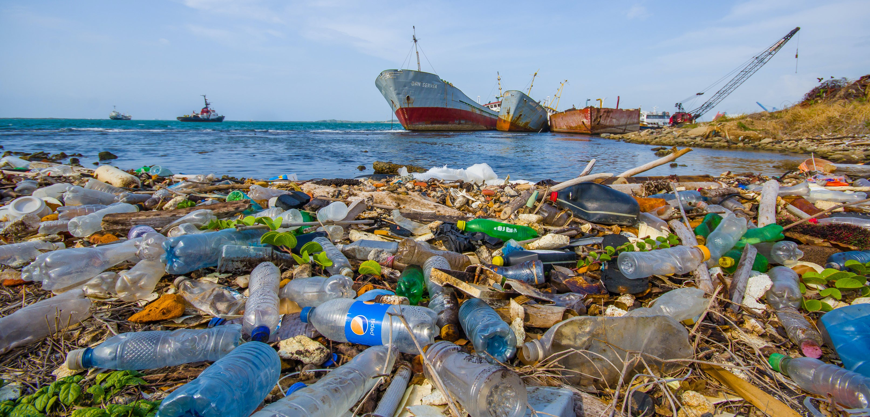

Slide 24
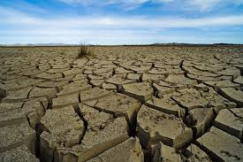

Slide 25
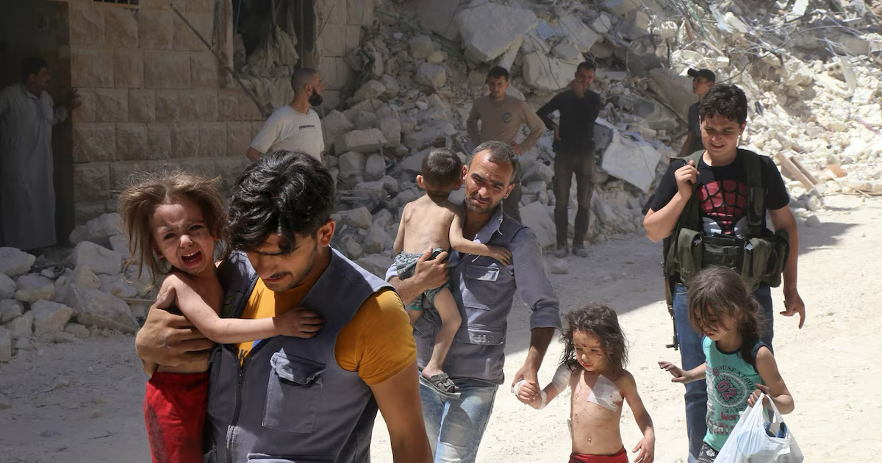

Slide 26
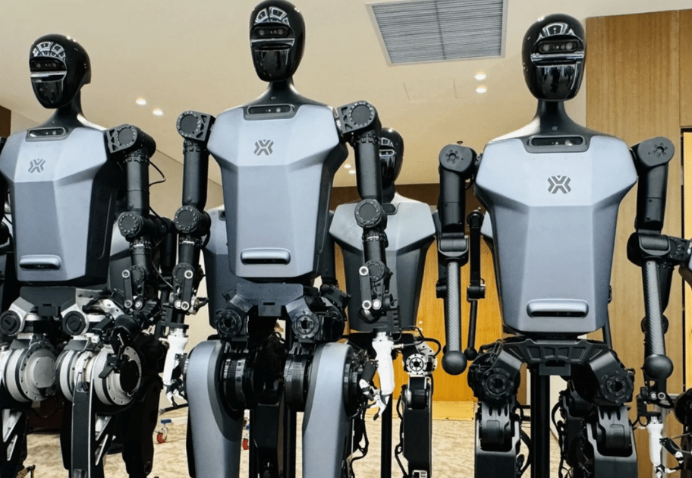

Slide 27
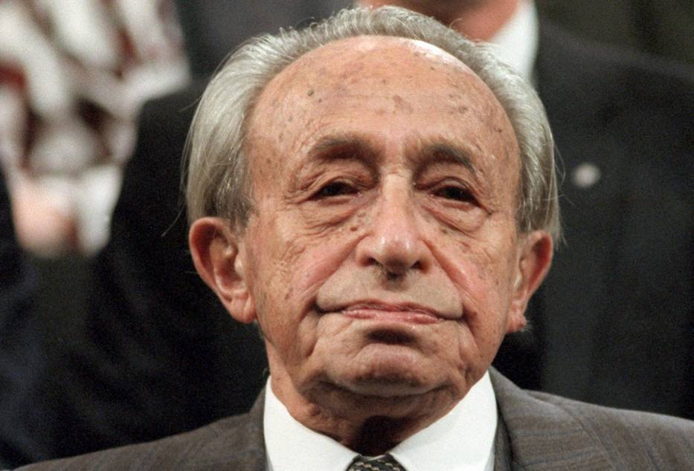
« Agis de façon que les effets
de ton action soient compatibles
avec la permanence d'une vie authentiquement humaine
sur Terre. »
(Hans Jonas,
Le principe responsabilité)

Slide 28
2. L’ACTE CREATEUR DE DIEU
2.1. Un acte spécifique de Dieu
2.2. Un acte où Dieu s’engage
2.3. Un acte libre source de liberté
3. L’HOMME EN SITUATION DE REPONSE
3.1. Se reconnaître créature face au Créateur
3.2. Habiter le monde humainement

Slide 29
2. L’ACTE CREATEUR DE DIEU
2.1. Un acte spécifique de Dieu
2.2. Un acte où Dieu s’engage
2.3. Un acte libre source de liberté
3. L’HOMME EN SITUATION DE REPONSE
3.1. Se reconnaître créature face au Créateur
L’expérience de la contingence
Opter pour le non-sens
Fonder sa vie sur un Autre que soi
3.2. Habiter le monde humainement

Slide 30
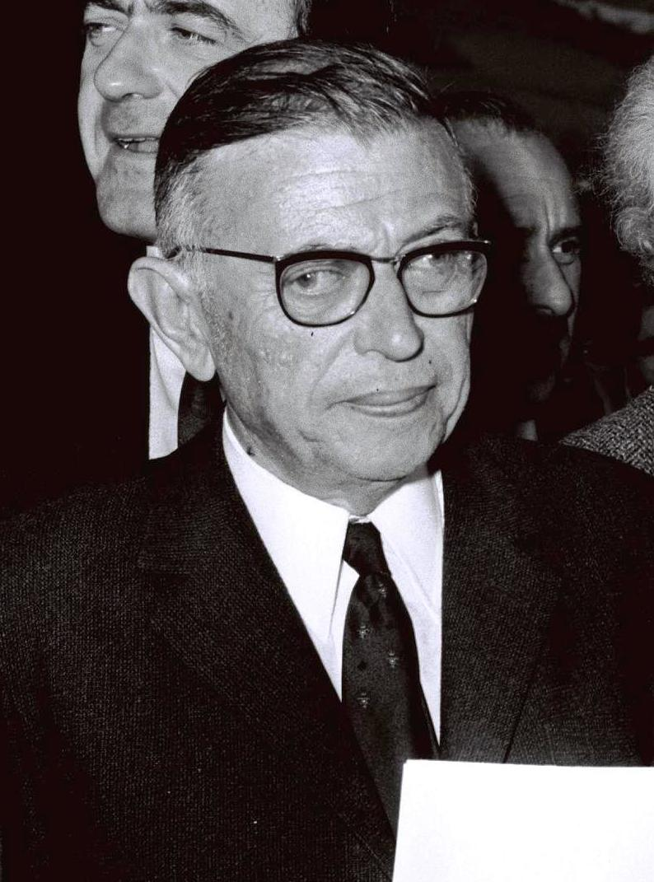
« Un homme s’engage dans sa vie, dessine sa figure, et en dehors de cette figure il n’y a rien. »
(Jean-Paul Sartre, L’existentialisme est un humanisme, p. 53)
« L’existence précède l’essence. »

Slide 31
La foi est la forme, irréductible au savoir et sans commune mesure avec lui, d’une prise de position de l’homme à l’égard de l’ensemble de la réalité ; elle est ce qui donne le sens… Le sens ne provient pas du savoir…. Le sens, càd le fondement sur lequel repose toute notre existence, nous ne pouvons pas le créer nous-mêmes, nous ne pouvons que le recevoir… ».
(Joseph Ratzinger, La foi chrétienne hier et aujourd’hui, p. 29-32)

Slide 32
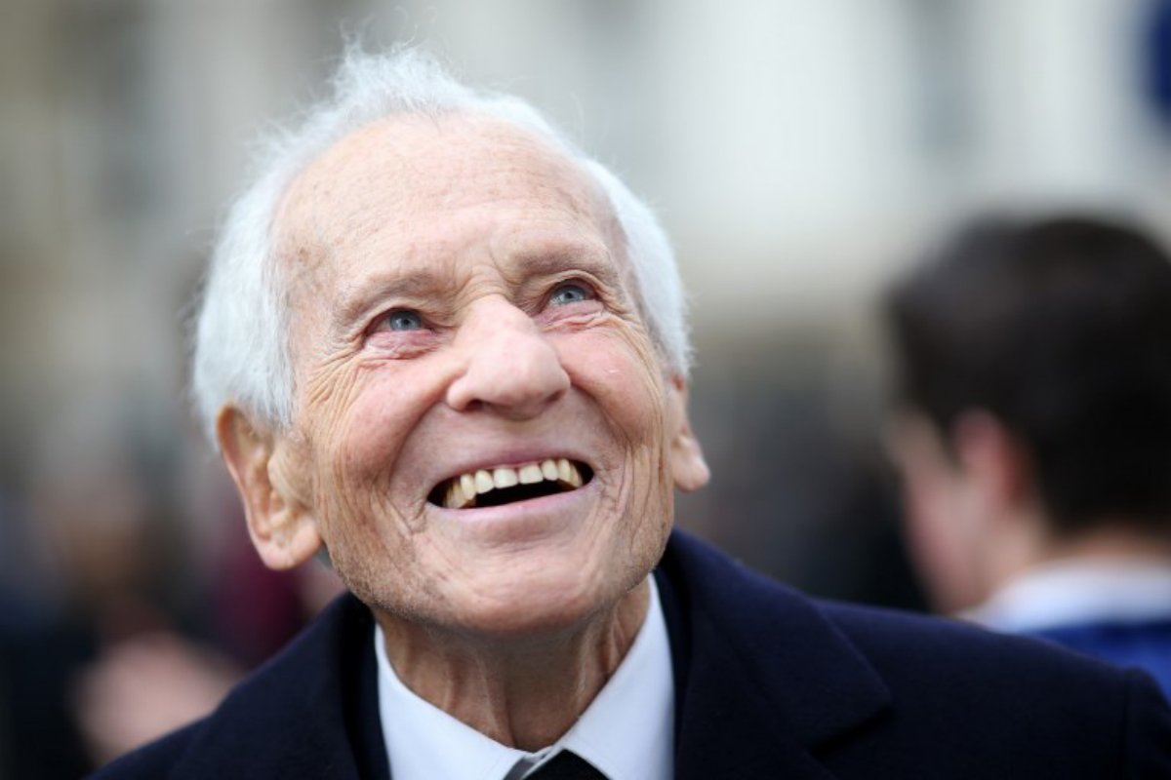
« Nous ne savons ni d’où nous venons, ni pourquoi nous sommes là, ni surtout ce que nous allons devenir dans un avenir plus ou moins proche, mais en tout cas inéluctable.
Il n’y a pas d’autre question que celle-là. »
(Jean d’Ormesson, Un hosanna sans fin, p. 39)

Slide 33
2. L’ACTE CREATEUR DE DIEU
2.1. Un acte spécifique de Dieu
2.2. Un acte où Dieu s’engage
2.3. Un acte libre source de liberté
3. L’HOMME EN SITUATION DE REPONSE
3.1. Se reconnaître créature face au Créateur
3.2. Habiter le monde humainement
S’émerveiller du don
Cultiver et sauvegarder la création
Vivre la relation à Dieu par la médiation de la création

Slide 34
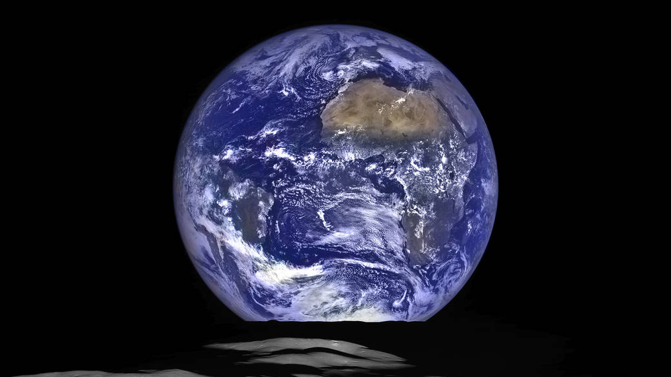

Slide 35
Les cieux proclament la gloire de Dieu,
Le firmament raconte l’ouvrage de ses mains.
Le jour au jour en livre le récit et la nuit à la nuit en donne connaissance.
Pas de paroles dans ce récit, pas de voix qui s’entendent ; mais sur toute la terre en paraît le message et la nouvelle, aux limites du monde. » (Ps 18a, 21)

Slide 36
« Tout ce qui m’entourait m’apparaissait sous un aspect de beauté : … tout priait, tout chantait gloire à Dieu ! Je comprenais ce que l’on appelle ainsi « la connaissance du langage de la création » et je voyais comment il est possible de converser avec les créatures de Dieu. »
(Récits d’un Pélerin russe)

Slide 37
« Loué sois-tu, mon Seigneur, pour sœur notre mère la terre, qui nous soutient et nous gouverne, et produits divers fruits avec les fleurs colorées et l’herbe. »
(François d’Assise, Cantique des Créatures)
Giotto, Saint François d’Assise prêchant aux oiseaux,
Fresque de la basilique d’Assise, XIIIe s

Slide 38
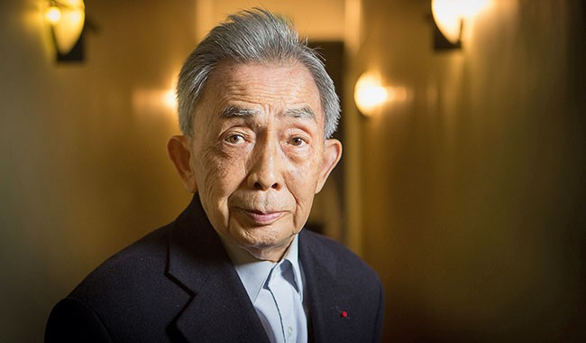
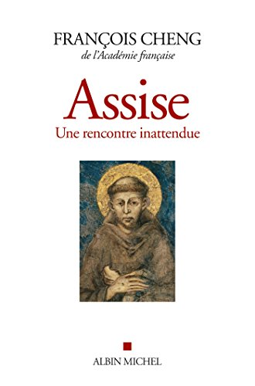

Slide 39
2. L’ACTE CREATEUR DE DIEU
2.1. Un acte spécifique de Dieu
2.2. Un acte où Dieu s’engage
2.3. Un acte libre source de liberté
3. L’HOMME EN SITUATION DE REPONSE
3.1. Se reconnaître créature face au Créateur
3.2. Habiter le monde humainement
S’émerveiller du don
Cultiver et sauvegarder la création
Vivre la relation à Dieu par la médiation de la création

Slide 40
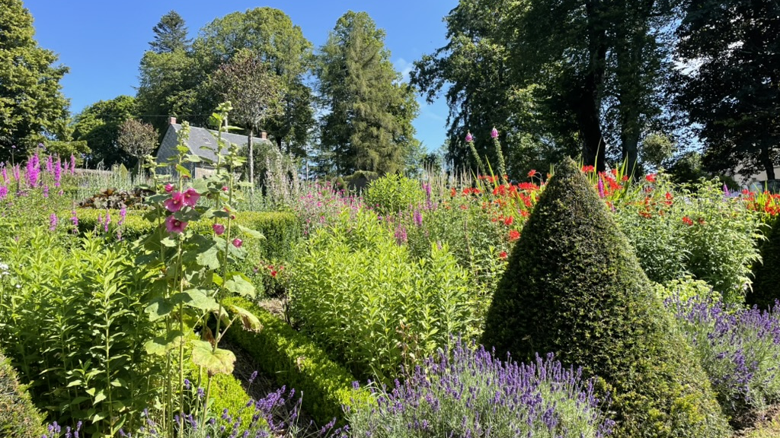

Slide 41
2. L’ACTE CREATEUR DE DIEU
2.1. Un acte spécifique de Dieu
2.2. Un acte où Dieu s’engage
2.3. Un acte libre source de liberté
3. L’HOMME EN SITUATION DE REPONSE
3.1. Se reconnaître créature face au Créateur
3.2. Habiter le monde humainement
S’émerveiller du don
Cultiver et sauvegarder la création
Vivre la relation à Dieu par la médiation de la création

Slide 42
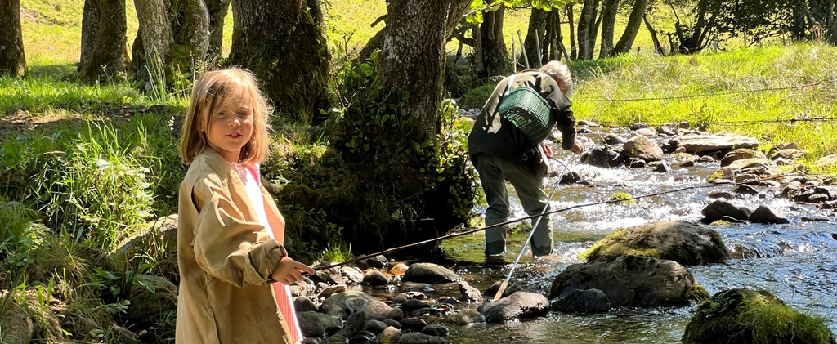
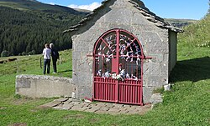

Slide 43
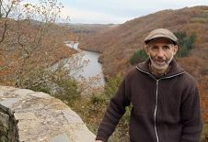
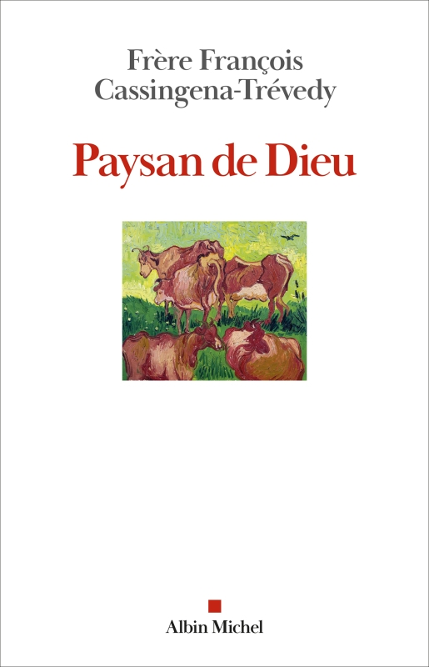

Slide 44
« Sois plein d’étonnement et de gratitude, car quelque chose est arrivé. Quoi donc ? Cet univers même, et au sein de cet univers, la vie, et au sein de cette vie, nous les humains. Nous sommes parce que Dieu est. Qu’Il soit béni, que nous le soyons aussi. »
(François CHENG, Assise. Une rencontre inattendue, p. 23-24)

